Slide 1
2022
springboot百货中心供应链管理系统小程序
答辩ppt
汇报人：

Slide 2
研究背景及意义
随着网络不断的普及发展，百货中心供应链管理系统依靠网络技术的支持得到了快速的发展，首先要从管理员和用户的实际需求出发，通过了解管理员和用户的需求开发出具有针对性的百货中心供应链管理功能，利用目前网络给管理员和用户带来的方便快捷这一特点对系统进行调整，设计的系统让用户的使用起来更加方便，本系统的主要目的就是给管理员和用户带来方便，管理员足不出户只要通过计算机就可以进行百货中心供应链管理。同时随着电子商务的发展百货中心供应链管理系统已经受到广大用户的喜爱。
互联网发展至今，已经解决了很多我们解决不了的难题，使得我们工作更加便捷，提高了我们的工作效率。目前各行各业都在运用网络信息管理程序，不同的人群也都接触到信息管理，特别是在各大电商行业广泛的应运起来。通过对当前网络环境发展的分析与总结，开发百货中心供应链管理系统可以改变以往的百货中心供应链管理方式，改变传统线下百货中心供应链管理的状态，由于人群的不断增多，使用传统的百货中心供应链管理模式已经远远不能满足于用户需求了，而且越来越多的百货也在开通线上管理，所以开发一个百货中心供应链管理系统可以解决百货中心供应链不利于线下管理的问题，同时可以利用网络对百货中心供应链信息进行管理，设计的网站保证信息的完整安全，这样才能提高工作效率，保证系统安全正常的运行。

Slide 3
开发技术
微信开发者工具现在已经被小程序开发团队开发运行，目前微信开发者工具任然在不断的完善中，在开发小程序时经常要不断的更新。可以使用微信扫码登陆开发者工具，开发者工具将使用这个微信帐号的信息进行小程序的开发和调试。
机型选择：小程序以智能手机的屏幕尺寸为设计标准，进行切图。
预览界面：写好视图布局后点击编译，用来刷新视图界面。
控制台：方便调试打印输出信息。
上传代码：上传到腾讯服务器，提交审核必经步骤。上传代码时可以填写版本号和备注信息。
资源文件：一般可以在资源文件进行对应项目的文件目录的断点调试。
显示远程调试：手机端和PC端开发工具联调对用户而言是非常实用的。
本地数据存储：显示的是本地存储的数据。
视图调试：标组件以子父层级结构呈现，方便调试。
微信限制在2M 以内的代码体积；开发中一般不校验合法域名信息；小程序后台要做配置服务器域名。
以上就是在开发过程中微信开发者工具常用到的功能，微信开发者工具也在不断的完善。

Slide 4
系统功能
通过软件的需求分析已经获得了系统的基本功能需求。根据各大功能模块的不同，将系统分为各种功能大块。系统功能结构如图所示

Slide 5
系统ER图
1
2
3
4

Slide 6
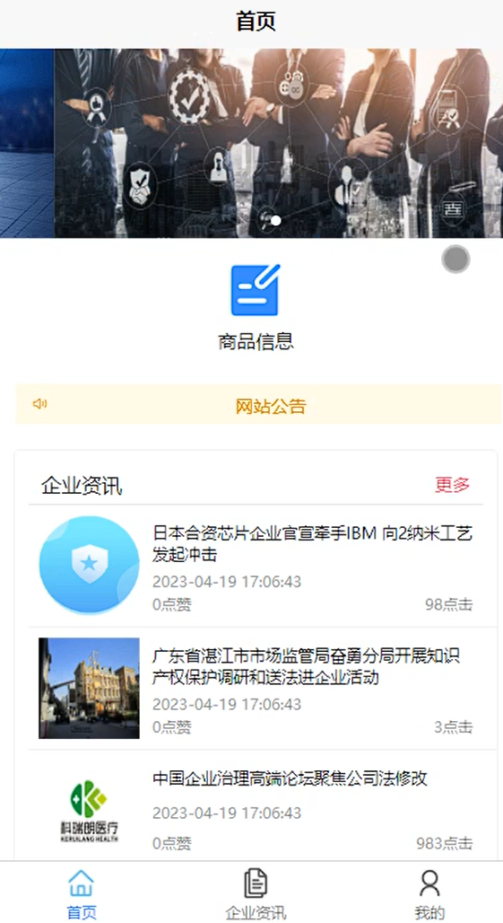
系统实现
系统首页展示
用户界面要尽量简洁大方，使用户能够方便找到需要的功能入口，浏览、且要易于修改和维护，同时还要保证用户合法和系统安全。
Notes:
版权声明：聆听视觉出品定制加Q9931002,定制只需10元

Slide 7
总结与展望
在这个设计中，我花了大量的时间去理解系统开发中使用的知识，经过这段时间的努力工作最终完成了系统设计。通过这一阶段的学习，我发现了自己的不足，充分掌握了必要的应用技能，进一步的学习使我充实了自己的知识基础，完成了这个艰巨的任务。当遇到问题时，我很及时的寻求老师的帮助，通过专业的网站和论坛来解决，他们的帮助让我一步一步的成功克服了困难的问题。系统设计过程不容易，你需要不断充实自己，有勇气克服困难。系统开发的一些功能还不完善，需要继续改善后，通过用户体验来修改设计完美的系统，让用户得到更好的体验，我觉得很高兴，因为这是我第一次通过自己的努力实现这个系统，但绝不是我的最后一个，在未来我将努力实现更多的优秀的系统。
在一些编程语言的系统实现中，对词汇表不太熟悉，导致了开发的困难，但是我通过了合适的字典软件来解决这个大问题。由此，我学会了自己的英语缺陷。在那之后，我不断地提高自己的英语知识，这样我就不会有任何未来的工作和生活。毕业设计过程我感觉很深刻，从一开始就不熟悉开发技术，一步一步的使用，接触到文献和信息，不难理解，系统是一次又一次的实现，系统本身对于学习是有用的。我从这个设计中获益良多，论文的编写需要有自己的意愿去实现一点，学习生活中所有的问题的勇气，学习的过程就是学习的过程。毕业设计，我学会了将理论知识应用于实践。让我知道该怎么做，我们必须认真对待。勇于克服困难，相信未来，我会做得更好。
Option here
02
01
Option here
Option here
03
04
Option here

Slide 8
2023
谢谢观看
汇报人：

